Slide 1



国泰安
自研产品编码管理办法宣导
——产品可行性论证流程

Slide 2
目的
目录
适用范围
申请流程
具体操作

Slide 3
目的
为了配合公司产品管理工作规范和有序，公司于2017年01月开始，对所有自有产品从源头制定了自有产品可行性论证线上流程，实行产品编码统一，便于产品后续的研发立项、出入库等过程管理。

Slide 4
适用范围
自有产品，包括：
新产品立项
产品老版本升级（大版本升级/小版本升级）
大小版本升级界定，如V1.0 → V2.0为大版本升级，如V1.0 → V1.1为小版本升级。
项目定制开发产品（项目型）

Slide 5
申请流程
Notes:
鼠标移入时，显示提示语
鼠标点击时，进入相应子菜单

Slide 6
过程说明
对接过程说明
所有自有产品需发起产品可行性论证流程申请产品编码；
所有自有标准产品都必须包含定价信息
所有自有标准产品涉及定价或价格调整的，需与产品可行性论证会议同时进行定价或调价评审；
通过产品可行性论证及定价评审后，系统自动生成的产品编码，用于产品的研发立项、结项、入库及出库；
定价对接人：李秉哲

Slide 7
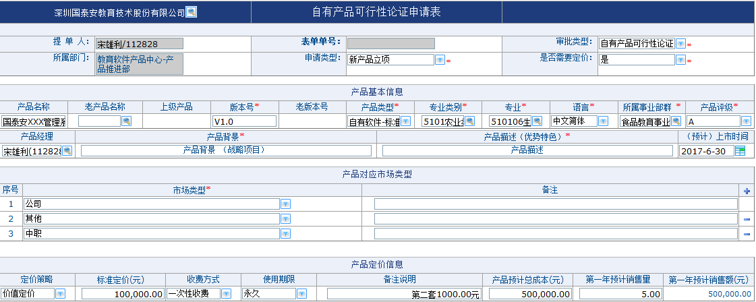
具体操作
新产品立项
标准产品必须选“是”
符合公司产品命名规范
选择事业部群本部
符合产品版本命名规范

Slide 8
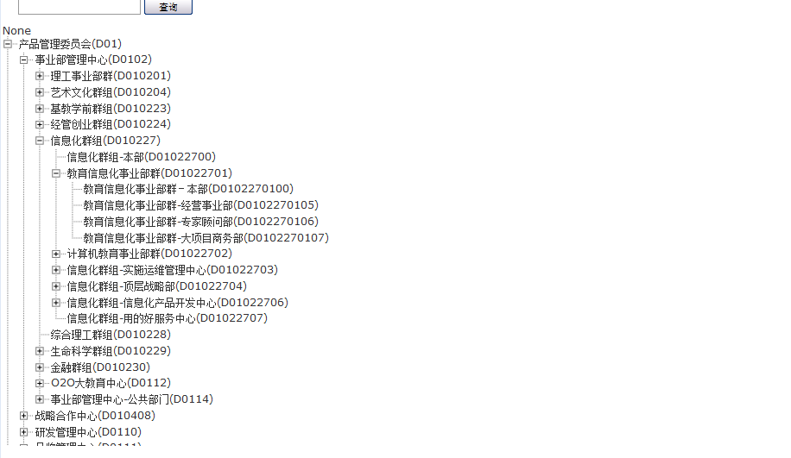
具体操作

Slide 9
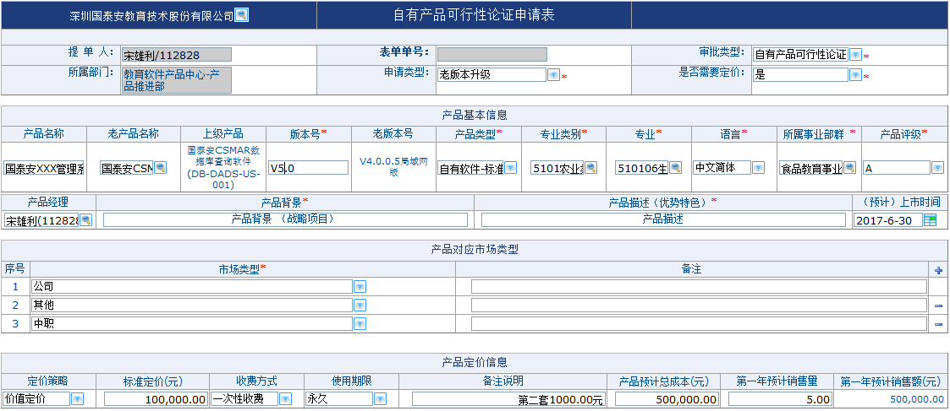
具体操作
老版本升级
标准产品必须选“是”
选择升级基准
选择事业部群本部

Slide 10
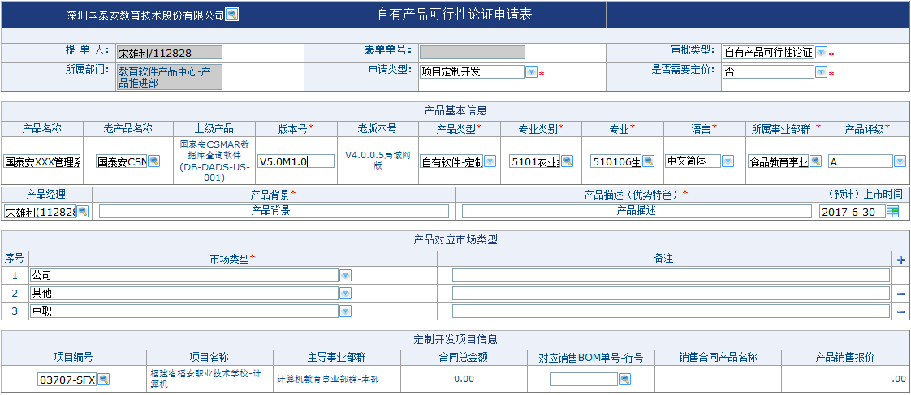
具体操作
项目定制产品
定制产品选“否”
选择定制基准
版本号的规范
选择事业部群本部

Slide 11
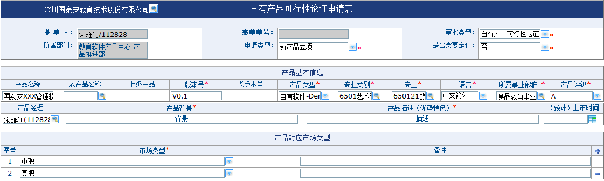
具体操作
DEMO产品
定价选“否”
选择事业部群本部
选DEMO

Slide 12
具体操作
附件
类型 | 新产品\大版本升级 | 定制产品/小版本升级
客户需求列表 | ☑ | ☑
可行性分析报告 | ☑
产品可行性汇报PPT | ☑
对接研发部门除3D、VR、实训及信息化，可行性论证自行组织，但须线上申请产品编码

Slide 13
常见问题
1.审批类型选什么
选“自有产品可行性论证”
2.运维项目是否需要申请编码
是，涉及产品有修改的都需要申请编码
3.没有带星号的是否可以不填
产品信息最终会传达到营销，所有关键信息都需要填写，如产品名称、版本 号、定价
4.项目定制产品升级时申请类型选什么
选项目定制，但老产品名称须选择已有定制产品
5.所属事业部群填什么
必须选择群本部，如教育信息化事业部群-本部

Slide 14

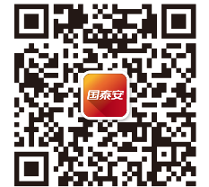
感谢您的聆听！
深圳国泰安教育技术股份有限公司
T 400-609-6665
E market@gtafe.com
W http://www.gtafe.com
A 深圳市南山区学苑大道1001号南山智园A4栋

